Slide 1

Projet Conquête Freelance – EERO EI
Audio de présentation aux Promoteurs de l’Excellence PART
27 Novembre 2023

Slide 2
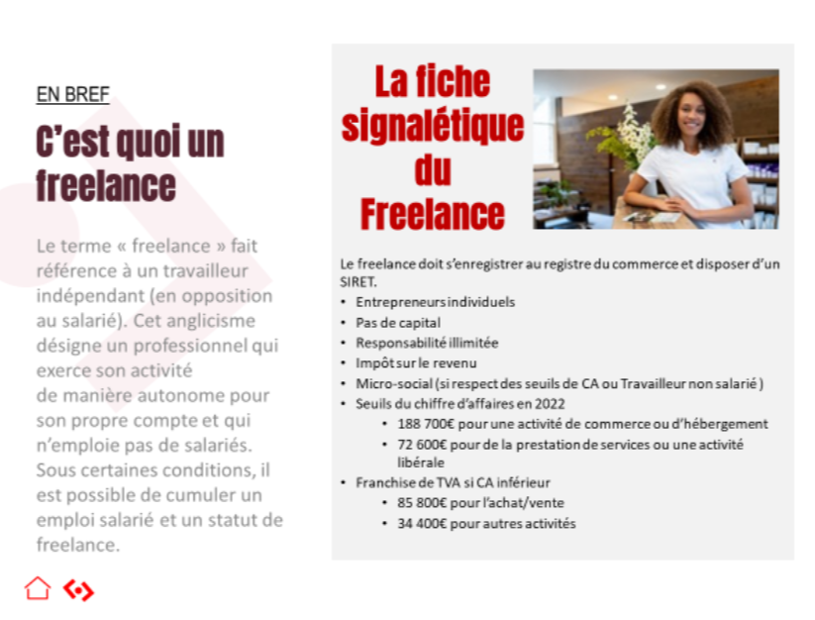
C’est quoi un freelance
0
L’offre et le parcours freelance s’adressent aux micro-entrepreneurs uniquement.
L’ensemble des EI ne sont pas concernés, les professions libérales de santé ne sont pas concernées non plus.
Plafonds 2023 & 2024 :
Seuil CA :
188 700 € pour commerce/hébergement
77 700 € pour prestation services
Franchise TVA :
91 900 € pour l’achat/vente
36 800 € pour autres activités

Slide 3
Contexte, enjeux et principes directeurs
Positionnement CEGEE
Focus Offre
Points d’entrée dans le parcours
Données et justificatifs
Collaborateurs habilités
Annexes : liens utiles

Slide 4
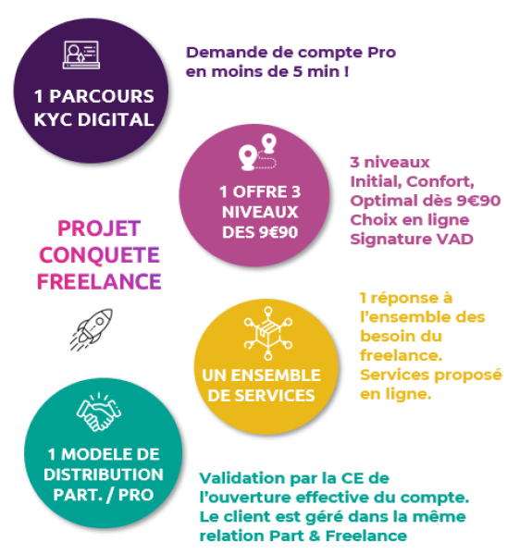
Contexte, ambitions et principes directeurs
1
Le modèle du salariat évolue vers de plus en plus d’indépendants en statut de micro-entreprise. Par ailleurs, de plus en plus de personnes développent une activité en micro-entreprise, en parallèle de leur activité professionnelle salariée.
NOS AMBITIONS
VIA LE
PARCOURS DIGITAL
      Accompagner cette évolution sociétale en cours du marché du travail : réussir 15 000 EERO freelance la 1ere année
      Conserver nos clients internes (jeunes, repérés pros, clients particuliers) avec une ambition de capter 1 client sur 2 qui souhaite développer son activité en Freelance à horizon 24 mois pour atteindre 12% de taux de pénétration.
      Optimiser le modèle de gestion de la clientèle des micro-entrepreneurs – Freelance en les laissant avec leur GC Part
      Développer le FDC en minimisant l’effort commercial et en maximisant notre PNB sur cette activité freelance
      Le projet repose sur l’organisation suivante :
      Un parcours digital omnicanal (programme EERO-EI : Entrée en Relation Omnicanale – Entrepreneurs Individuels) avec une intervention d’un expert pour valider les éléments et s’articulant autour du choix client :
        de la formule d’offre groupée de service : Initial, Confort ou Optimal
        des services complémentaires pouvant répondre aux besoins du freelance (dans un lot 2)
      Un modèle de distribution orienté sur les attentes de ces clients en conservant la stratégie de la banque de la famille/du foyer :
        une gestion de l’entrée en relation par une cellule centralisée pour répondre aux attentes de réactivité liée au parcours digital : vérification du KYC, ouverture de compte avec signature électronique et envoi des leads pour les offres complémentaires
        une poursuite de la relation du client avec son Gestionnaire de Clientèle Particuliers puisque les besoins restent simples (pas de besoin de financement notamment), ce qui permet de répondre à ses attentes (pas de changement de conseiller),

Slide 5
Contexte, enjeux et principes directeurs
Positionnement CEGEE
Focus Offre
Points d’entrée dans le parcours
Données et justificatifs
Collaborateurs habilités
Annexes : liens utiles

Slide 6
Positionnement CEGEE
2
Une stratégie de distribution CEGEE qui suit les préconisations de BPCE :
Un traitement de lead centralisé par la Banque Digitale (compétence Pro existante)
Une gestion du client en agence :
  intégration dans les portefeuilles du conseiller actuel pour les clients existants
  suivi dans les portefeuilles de DA pour les nouveaux clients
  NB1 : afin d’éviter une sur-sollicitation des DA pour le traitement du MAD attaché à ces clients freelance, les GC Particulier disposeront d’une délégation Pro à hauteur de 50% de leurs délégations Part, à savoir 1 000 €
  NB2 : si les besoins de ces clients freelance venaient à évoluer avec leur activité, notamment pour des besoins d’équipement monétique, la préconisation consiste à les orienter soit vers le portefeuille du DA, soit vers celui du CAPro de la zone de chalandise
Un déploiement progressif : pour à la fois sécuriser le processus, se l’approprier et tester les différentes options au plan national, la CEGEE s’inscrit sur la vague de déploiement du 6 décembre 2023. Ce déploiement CEGEE se fera en 2 temps :
  Ouvrir le parcours aux « déjà clients Part » au lancement
  Puis, dans un 2nd temps, l’ouvrir également aux « prospects »

Slide 7
Contexte, enjeux et principes directeurs
Positionnement CEGEE
Focus Offre
Points d’entrée dans le parcours
Données et justificatifs
Collaborateurs habilités
Annexes : liens utiles

Slide 8
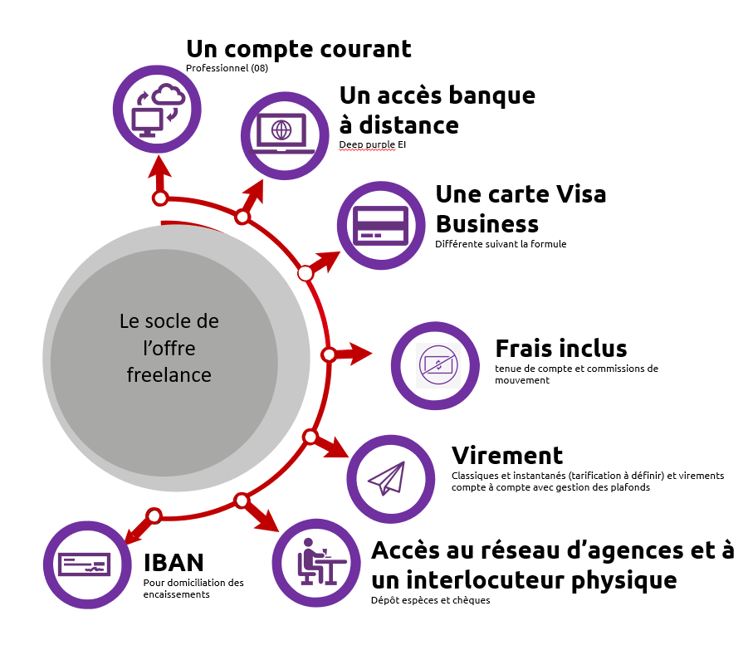

Focus sur l’offre
3
FORMULES À PRIX FIXE SANS ENGAGEMENT DE DURÉE
Initial 9,90€ HT
Carte Visa Business à contrôle de solde
OFFRE DE BIENVENUE* :
jusqu’à 6 MOIS OFFERTS
Confort 13,90€ HT
Carte Visa Business DI/DD
Optimal 19,90€ HT
* décision CCN = Offre de bienvenue
Avec de 1 à 6 mois de gratuité pour les déjà clients Particuliers
Carte Visa Gold Business DI/DD
NB : absence de découvert autorisé associé à cette offre ; chéquier accessible sur demande expresse
Notes:
Question en suspens : assurance moyen de paiement Pro Plus non-incluse dans l’offre. Peut-on la souscrire à l’unité (20,30€ selon tari 2024) ?

Slide 9
Contexte, enjeux et principes directeurs
Positionnement CEGEE
Focus Offre
Points d’entrée dans le parcours
  Parcours EERO-EI pour les « déjà clients Part. »
  Parcours EERO-EI pour les « prospects »
Données et justificatifs
Collaborateurs habilités
Annexes : liens utiles

Slide 10




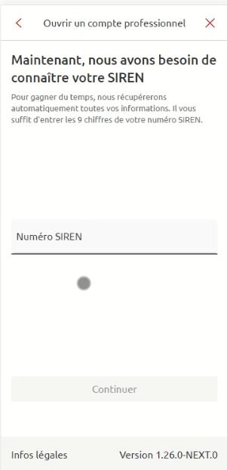
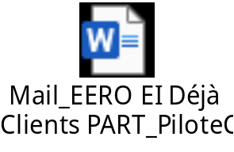

Points d’entrée dans le parcours EERO EI : cas d’usage
4
Que je sois client ou prospect, il existe plusieurs moyens d’entrer dans le parcours EERO EI :
  Via le portail commercial ou mon espace souscrire (application mobile Banxo / DEI)
  Via un e-mail envoyé par un conseiller suite à un 1er contact avec un client / prospect
Portail commercial ou Espace souscrire
(Banxo / DEI)
Initiative client / prospect
Email Conseiller
envoyé suite à un 1er contact avec un client ou un prospect
Le conseiller envoie un mail au client / prospect qui l’invite à réaliser une EER Omnicanale
Le client/prospect se rend sur le Portail internet de la Caisse ou sur Banxo pour demander l’ouverture d’un compte et réalise son EER en autonomie

Slide 11
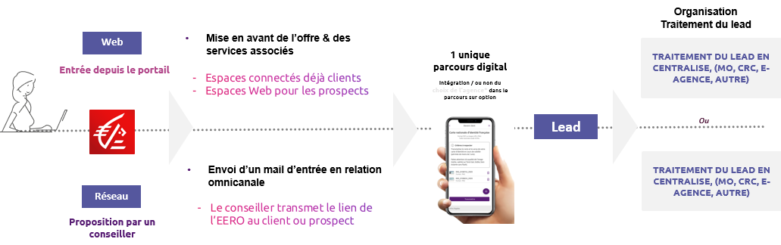


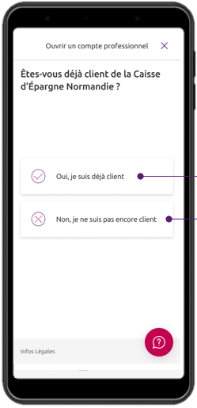

Points d’entrée dans le parcours EERO EI
4
Deux possibilités d’accéder au parcours EERO EI pour les clients (et prospects) :
1. Choix de l’offre
2. Choix des services
3. Accès au tunnel EERO EI
4. Envoi de la demande d’ouverture de compte

Slide 12
Points d’entrée dans le parcours EERO EI
4
Choix CEGEE au lancement du dispositif :
1°) L’accès au parcours est réservé aux « déjà clients Part » qui pourront donc jouer le scénario d’EERO EI :
Soit suite à un clic dans le lien contenu dans le mail poussé par son GC Part
Soit via un clic sur la bannière dédiée ou le bouton « souscrire » dans sa BAD, après identification
2°) Ensuite, dans un second et après un 1er bilan des 1^{ères} souscriptions enregistrées sur les « déjà clients Part. », extension aux prospects avec paramétrage de bannières et intégration de la page « Ouvrir un compte Pro / « Je suis Freelance : ouvrir mon compte en ligne »

Slide 13
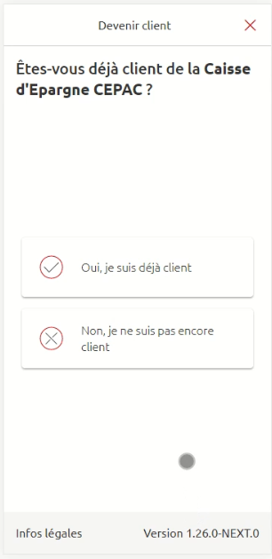
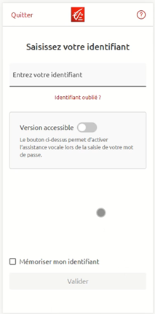
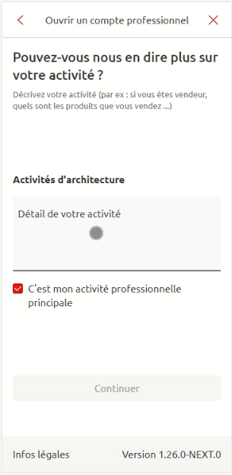
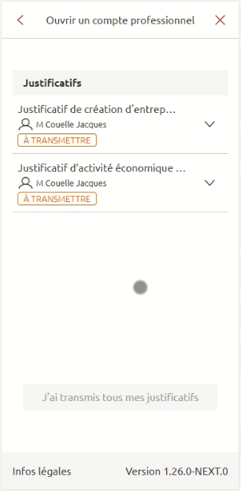
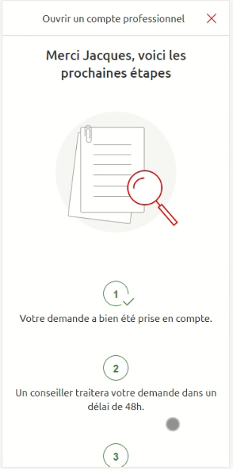

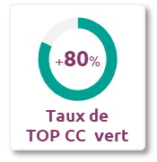
Lien vers parcours détaillé
Parcours EERO EI pour les « déjà clients »
4.1
1/3
Une fois entré dans le parcours EERO EI, un déjà client particulier pourra réaliser un parcours d’entrée en relation dédié aux EI en moins de 10 mins. Un parcours simplifié, fluide et sécurisé :
Qualification
client/ prospect
Authentification
du client
Interrogation
vérification EI
Données PRO
complémentaires
Collecte des justificatifs
PRO
Confirmation de prise en compte de la demande
Notification Myflow (lead)
Parcours Client
Contrôle automatique d’éligibilité au parcours
Client avec TOP CC Vert
Majeur capable, risque client, etc. (à définir par le métier)
Si client non éligible : génération d’un lead systématique en précisant l’inéligibilité
Comme pour le parcours prospect, un collaborateur est notifié de la demande du client
Le lead présente le matricule client et les outils de traitement restent identiques au parcours prospect
Le collaborateur est informé si l’EER PART date de moins de 3 mois

Slide 14
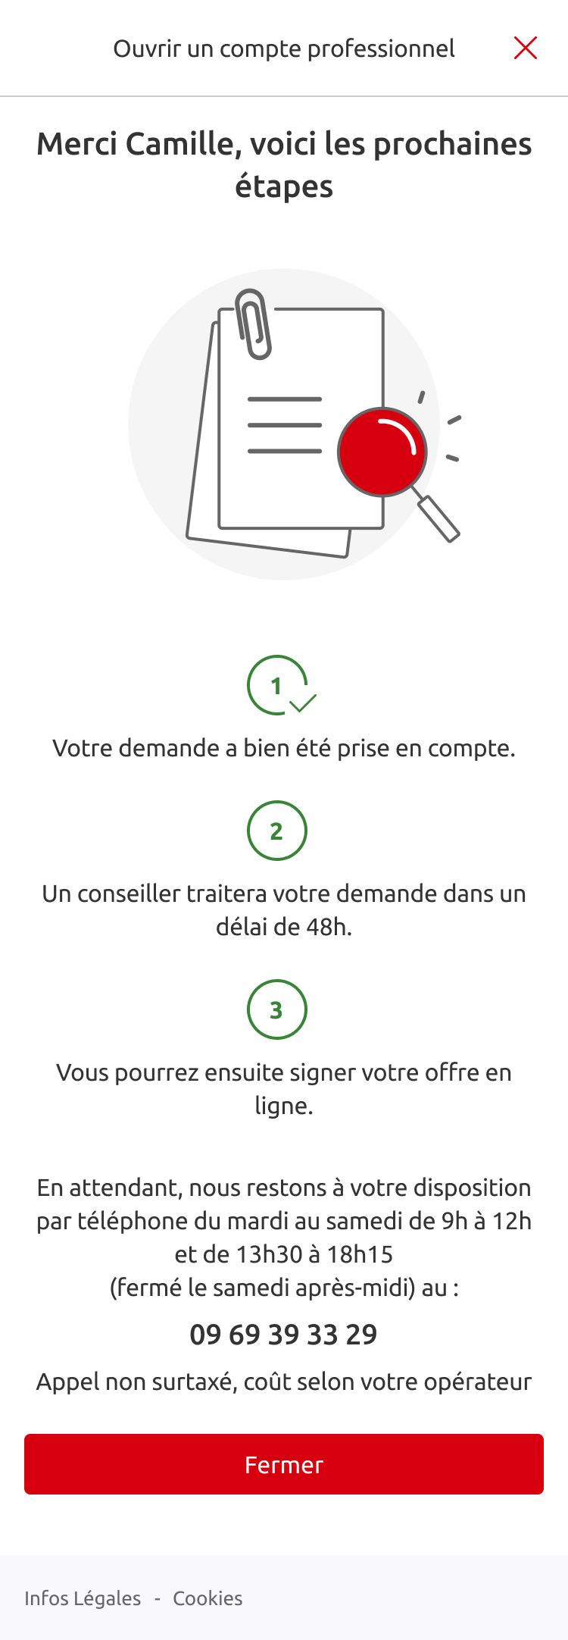
Parcours EERO EI pour les « déjà clients »
4.1
2/3
Fin du parcours déjà client PART
Une fois le parcours finalisé par le client, le collaborateur peut débuter la prise en charge de la demande MyFlow
Le « déjà client PART » termine le parcours EERO EI en fermant l’écran qui lui confirme la fin de sa saisie.
Une tache MyFlow est créée automatiquement et transmise à un périmètre dédié, pour action
Parcours Client
Horaires de disponibilité et n° de téléphone CEGEE à préciser

Slide 15
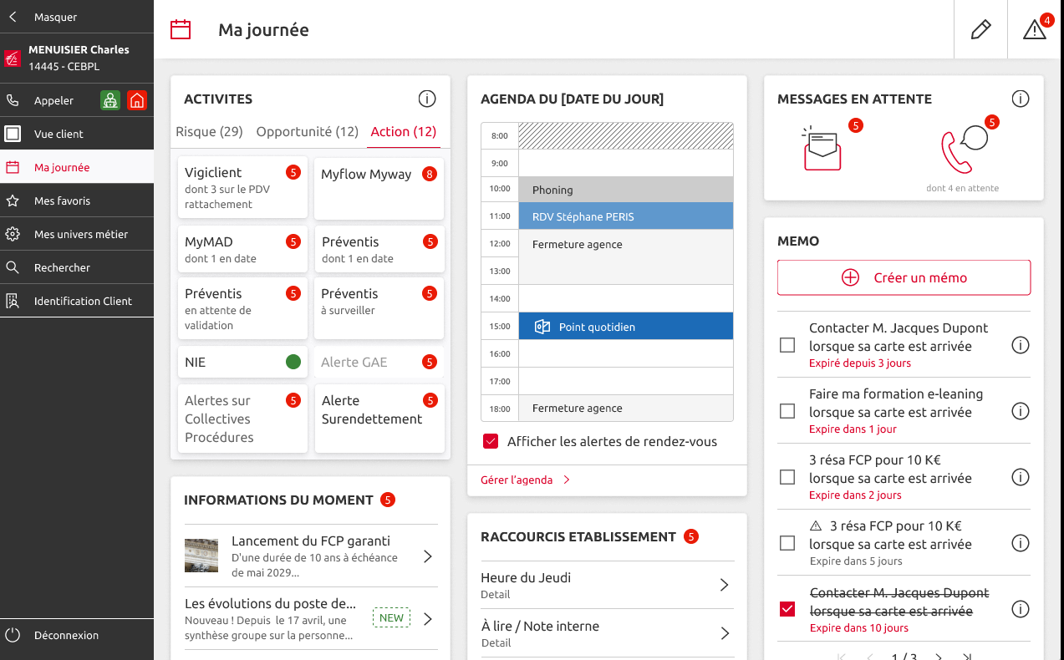
Lien vers guide collaborateur
Parcours EERO EI pour les « déjà clients »
4.1
3/3
Notification MyFlow depuis « Ma journée »
Une fois le parcours réalisé par le client, une notification arrive dans le compteur MyFlow
Le collaborateur de la cellule centralisée reçoit une alerte de l’arrivée d’une demande d’entrée en relation sur « Ma Journée » via les notifications MyFlow en cours.
Un e-mail est également envoyé dans la boite générique de la cellule indiquant l’arrivée d’une demande.
Le collaborateur clique sur la notification Myflow en cours.
Le modèle de gestion des leads est à la main des établissements (paramétrage MyFlow).
1
Parcours Conseiller
1

Slide 16
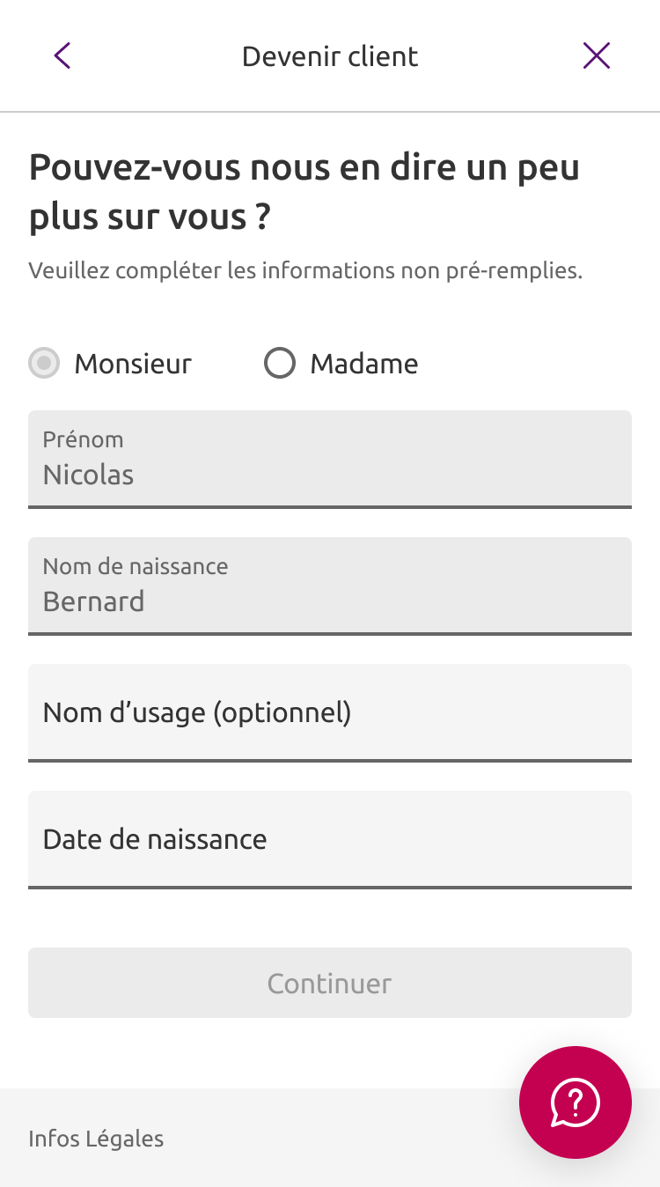
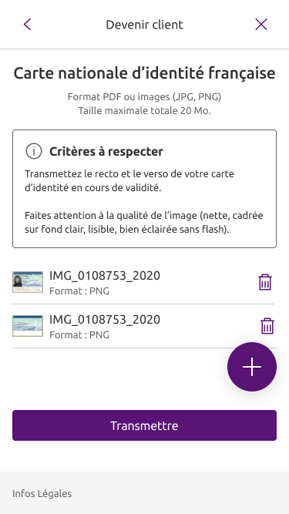
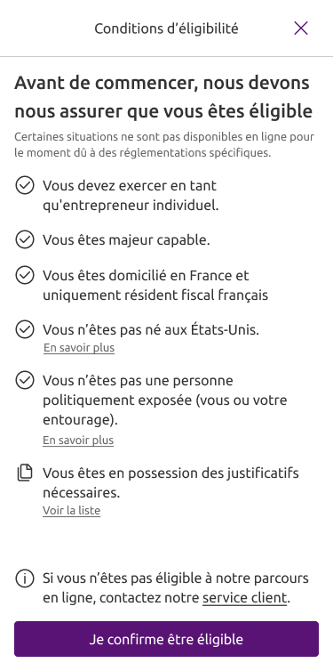
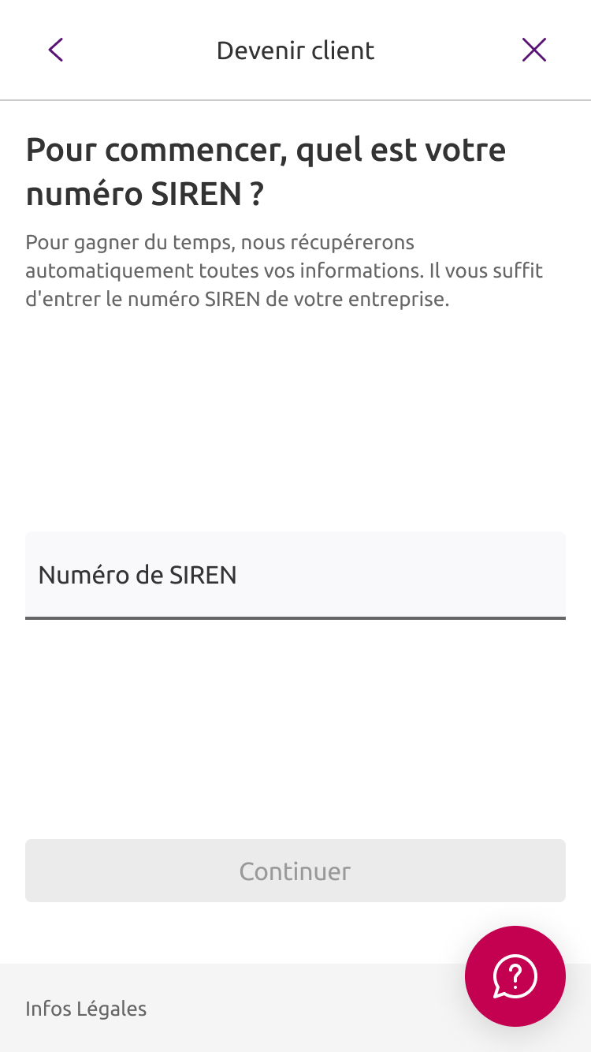
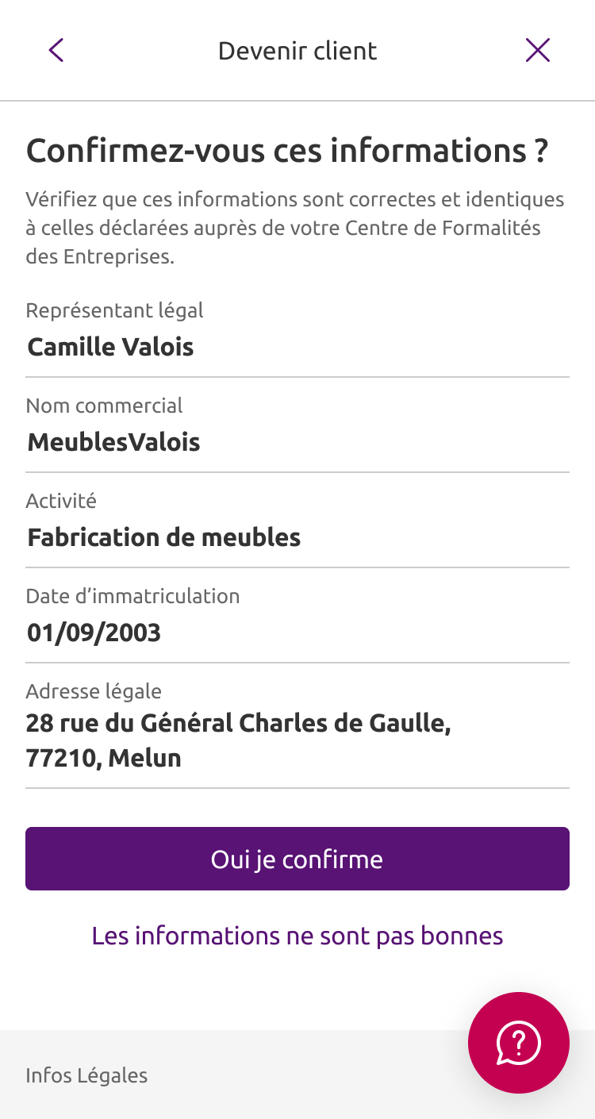
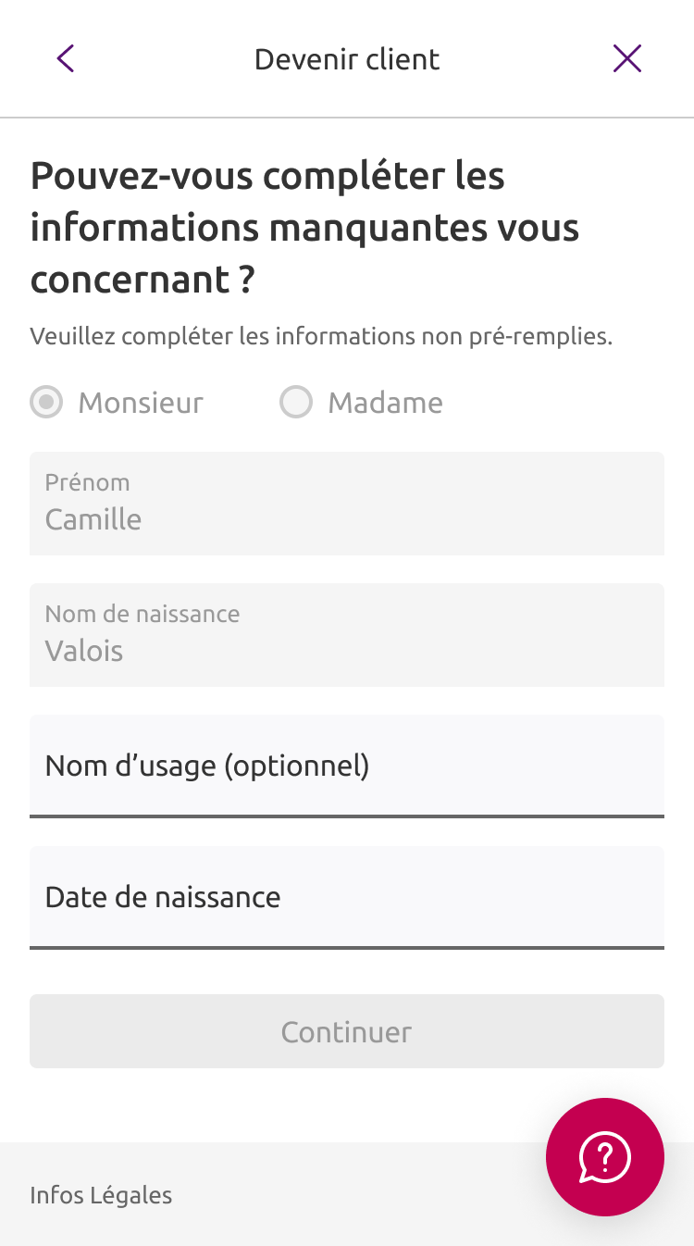
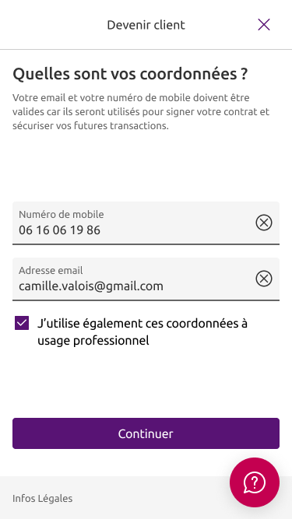
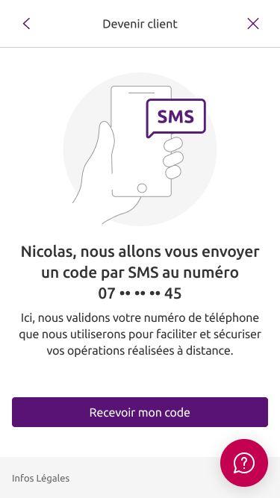
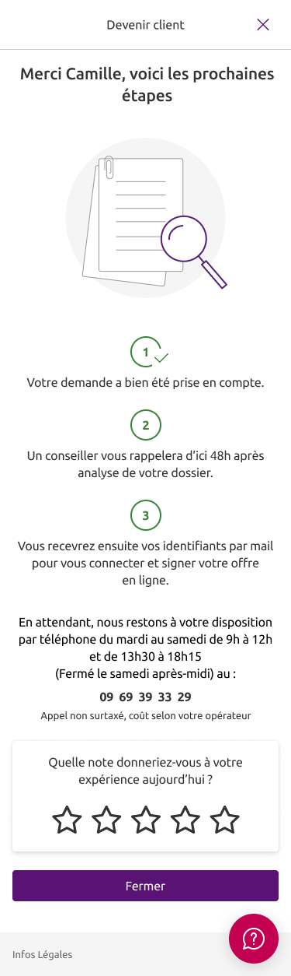
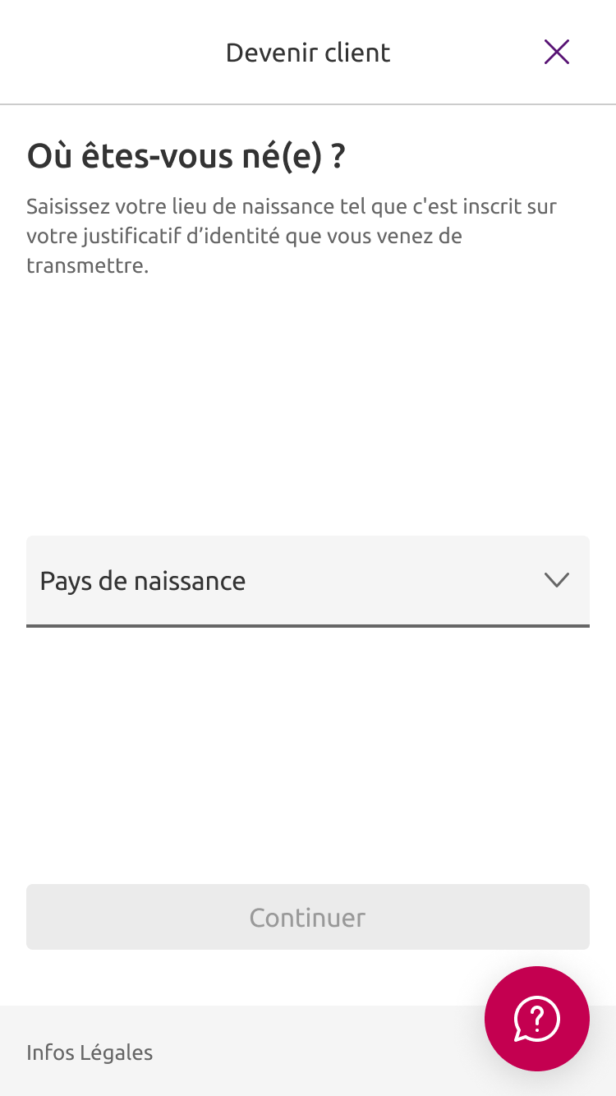
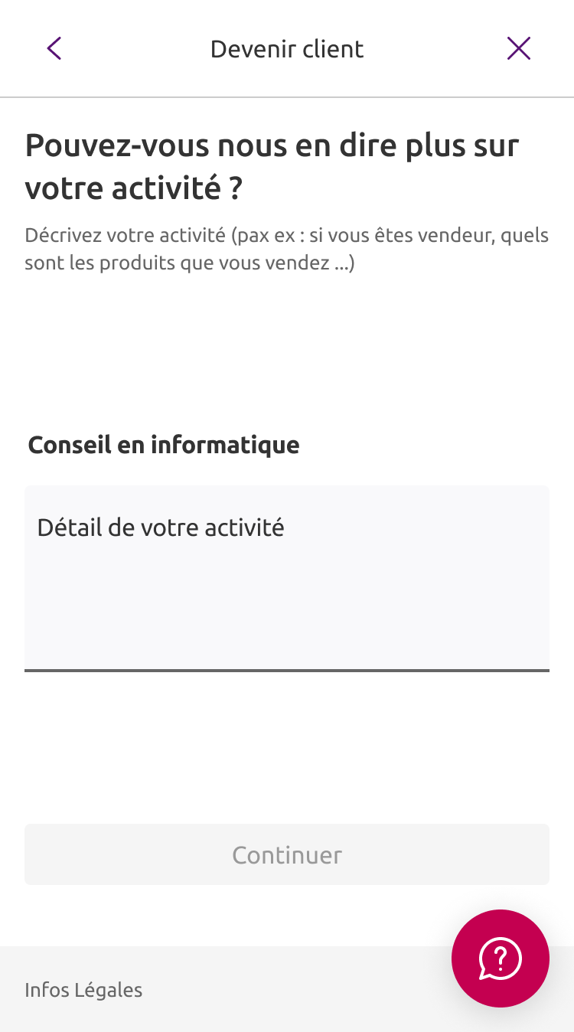
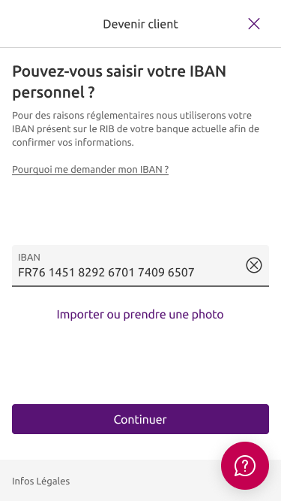
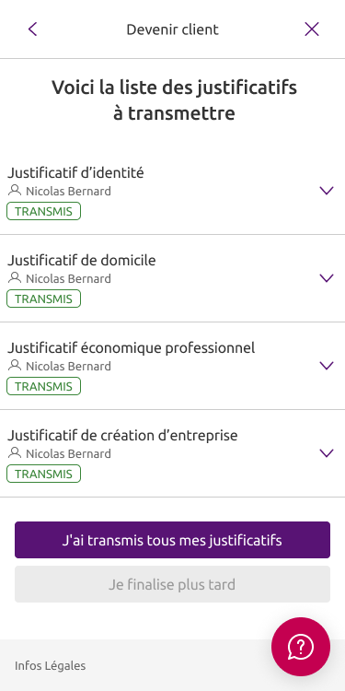
Lien vers parcours détaillé
Parcours EERO EI pour les « Prospects* »
4.2
1/3
Une fois entré dans le parcours EERO EI, un prospect pourra réaliser un parcours d’entrée en relation dédié aux EI en moins de 10 mins. Le parcours reste simple, fluide et sécurisé :
Accueil
Identification de l’EI
Pré-contrôle d’identité
Authentification
Eligibilité
Interrogation SIREN
Vérification SIREN
Données personne 1/2
Pré-contrôle d’identité
Coordonnées
Authentification SMS
Contrôle Justificatif Identité
Création EI dans le SI
Envoi du mail de reprise
Parcours Prospect
Connaissance client
Vigilance renforcée
Collecte du DRC
Synthèse
Données personne 2/2
Données PRO
Contrôle SEPAmail DIAMOND
Pièces du DRC PRO
Ecran de confirmation
  Un contrôle d’existence et d’éligibilité du SIREN fourni puis validation des informations de l’entrepreneur individuel dès le début du parcours
  Comme sur le parcours EERO-PART, un contrôle d’identité basé sur une vérification par l’asset contrôle de la CNI / du passeport du prospect pour répondre aux exigences de sécurité
  Une création au plus tôt dans le SI du prospect EI
  Une reprise du parcours par le prospect possible
* dans un 2nd temps en CEGEE

Slide 17
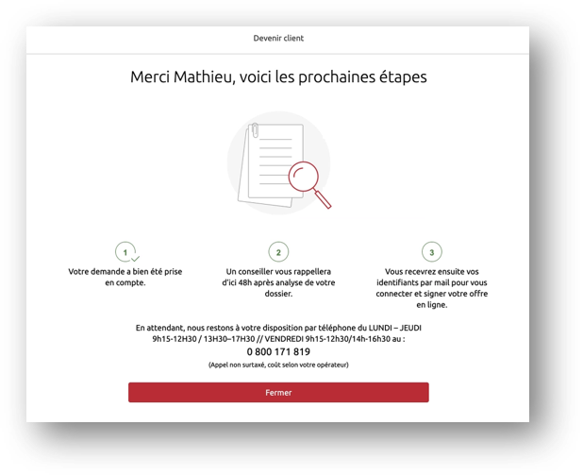
Parcours EERO EI pour les « Prospects* »
4.2
2/3
Fin du parcours Prospect EI
Une fois le parcours finalisé par le prospect, le collaborateur peut débuter la prise en charge de la demande MyFlow
Le prospect termine le parcours EERO EI en fermant l’écran qui lui confirme la fin de sa saisie.
Une tache MyFlow est créée automatiquement et transmise à un périmètre dédié, pour action, selon l’organisation retenue par l’Etablissement.
Parcours Prospect
Horaires de disponibilité et n° de téléphone CEGEE à préciser
* dans un 2nd temps en CEGEE

Slide 18
Parcours EERO EI pour les « Prospects* »
4.2
3/3
Notification MyFlow depuis « Ma journée »
Une fois le parcours réalisé par le prospect, une notification arrive dans le compteur MyFlow
Le Conseiller de la cellule centralisée reçoit une alerte de l’arrivée d’une demande d’entrée en relation sur « Ma Journée » via les notifications MyFlow en cours.
Un e-mail est également envoyé dans la boite générique de la cellule indiquant l’arrivée d’une demande.
Le conseiller clique sur la notification Myflow en cours.
1
Parcours Conseiller
1
* dans un 2nd temps en CEGEE

Slide 19
Contexte, enjeux et principes directeurs
Positionnement CEGEE
Focus Offre
Points d’entrée dans le parcours
Données et justificatifs
  Pour les « déjà clients Part. »
  Pour les « prospects »
Collaborateurs habilités
Annexes : liens utiles

Slide 20
Données et justificatifs collectés / Parcours « déjà client Part »
5.1
Données recueillies
Catégorie | Informations du parcours EERD
Entreprise individuelle | N° SIREN
 | Nom commercial
 | Code NAF/APE
 | Date d’immatriculation
 | Catégorie juridique
 | Adresse légale
Coordonnées PRO | e-mail
 | n° de téléphone mobile
Connaissance client PRO | Auto-entrepreneur (O/N) Détail de l’activité (Saisie libre)
 | Usage du compte (Principal/Secondaire) Activité PRO principale (O/N)
Chiffres d’affaires | Si activité récente (< 2 ans), collecte des CA N et N+1 pour génération d’un prévisionnel alimentant le DRC
Autre | CSP
Justificatifs recueillis
Catégorie | Justificatif
Justificatif de création d’entreprise | Extrait K de - 3 mois OU
 | Extrait D1 de - 3 mois OU
 | Avis de situation SIREN (Avis INSEE) de – 1 semaine
Justificatif d’activité économique | Liasse fiscale de - de 3 ans
 | Avis d’imposition de - de 2 ans
 | Prévisionnel (auto-certifié dans le parcours)

Slide 21
Données et justificatifs collectés / Parcours « Prospect »
5.2
Données recueillies
Justificatifs recueillis
Catégorie | Informations du parcours EERD
Entreprise individuelle | N° SIREN
 | Nom commercial
 | Code NAF/APE
 | Date d’immatriculation
 | Catégorie juridique
 | Adresse légale
Identité de l’entrepreneur individuel | Civilité
 | Nom d’usage et de naissance
 | Prénom
 | Date de naissance
 | Pays de naissance
 | Ville de naissance
 | Code postal ville de naissance
Coordonnées PRO | e-mail
 | n° de téléphone mobile
 | Adresse de communication
Connaissance client PRO | Auto-entrepreneur (O/N) Détail de l’activité (Saisie libre)
 | Usage du compte (Principal/Secondaire) Activité PRO principale (O/N)
Connaissance client de la personne | Situation familiale
 | Condition de logement
Chiffres d’affaires | Si activité récente (< 2 ans), collecte des CA N et N+1 pour génération d’un prévisionnel alimentant le DRC
Catégorie | Justificatif
Identité de la personne | CNI
 | Passeport
Justificatif adresse légale d’activité | Facture de - 3 mois (électricité, eau, internet, …)
Justificatif de création d’entreprise | Extrait K de - 3 mois OU
 | Extrait D1 de - 3 mois OU
 | Avis de situation SIREN (Avis INSEE) de – 1 semaine
Justificatif d’activité économique | Liasse fiscale de - de 3 ans
 | Avis d’imposition de - de 2 ans
 | Prévisionnel (auto-certifié dans le parcours)
Vigilance renforcée (Sepamail) | IBAN personnel

Slide 22
Contexte, enjeux et principes directeurs
Positionnement CEGEE
Focus Offre
Points d’entrée dans le parcours
Données et justificatifs
Collaborateurs habilités
Annexes : liens utiles

Slide 23

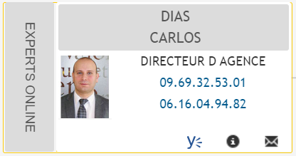
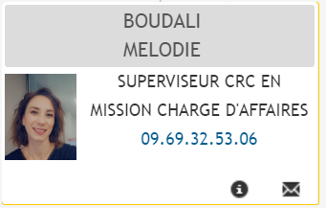
Collaborateurs habilités
6
Le paramétrage mis en place dans le cadre du process EERO EI conquête Freelance prévoit que seuls les collaborateurs suivants, attachés au Département Distribution Développement Digital / Experts on-line, aient l’habilitation requise pour procéder à ces entrées en relation :

Slide 24
Contexte, enjeux et principes directeurs
Positionnement CEGEE
Focus Offre
Points d’entrée dans le parcours
Données et justificatifs
Collaborateurs habilités
Annexes : liens utiles

Slide 25



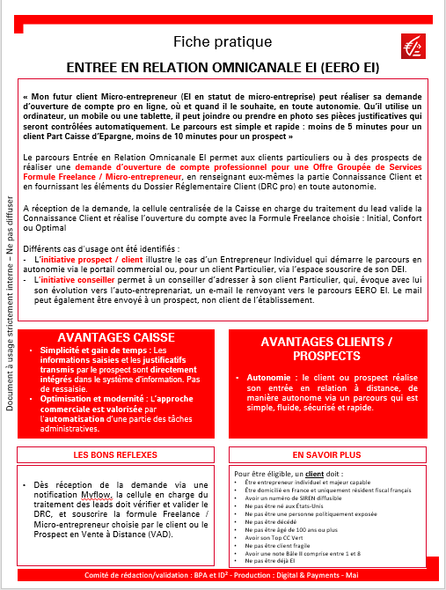


Annexes
« Déjà client Part »
7
Parcours Client
Parcours Collaborateur (Experts Online)
Fiche pratique EERO EI
« Prospect »
Parcours Prospect
Parcours Collaborateur (Experts Online)

